Slide 1
Estatística Para Computação
Aula 02
Prof. Dr. Cahue Sbrana

Slide 2
História da Estatística
Origens
A palavra estatística vem do latim statisticum collegium (conselho de Estado) e do italiano statista (estadista).
No século XVII, começou como ferramenta de governos para registrar informações populacionais, tributos e militares (aritmética política).

Slide 3
História da Estatística
Evolução
Século XVIII-XIX: desenvolvimento da probabilidade com Pascal, Fermat e Laplace.
Século XX: consolidação da inferência estatística com Pearson, Fisher e Neyman.
Hoje: aplicada em ciência de dados, IA, bioestatística, economia, computação, entre outros.

Slide 4
Estatística e o Método Científico
A estatística é fundamental em todas as etapas do método científico.
Etapa | Aplicação Estatística
Observação | Coleta de dados
Hipótese | Formulação testável
Experimento | Planejamento amostral
Análise | Estatística descritiva e inferencial
Conclusão | Testes de hipótese, IC

Slide 5
Introdução
A estatística evoluiu para uma ciência fundamental, voltada à coleta, organização, análise e interpretação de dados, com o objetivo de extrair informações relevantes e embasar decisões em diversas áreas do conhecimento.
Além de descrever dados, a estatística busca compreender padrões, modelar incertezas e prever comportamentos futuros, utilizando para isso ferramentas matemáticas e conceitos da teoria das probabilidades.
Dessa forma, permite tirar conclusões válidas a partir de amostras, mesmo diante da variabilidade e da incerteza que caracterizam muitos fenômenos naturais, sociais e tecnológicos.

Slide 6
Estatística X Probabilidade
A estatística estuda o passado, usando dados reais já coletados para analisar padrões e tendências, interpretar resultados com base em evidências e tomar decisões fundamentadas em informações passadas ou presentes, transformando dados em conhecimento.
A probabilidade estuda a incerteza e a previsão de ocorrência de eventos futuros, é usada para prever a chance de um evento ocorrer, antes de termos dados concretos, utiliza informações para modelar cenários possíveis, calcular riscos e oportunidades e para antecipar resultados em situações aleatórias, iluminando o desconhecido através de previsões futuras.
Juntas, elas formam a base da análise de dados, permitindo que o processo de tomada de decisões inteligentes seja realizado tanto no presente quanto no futuro.

Slide 7
Aplicações
Jogos;
Bioestatística;
Controle de qualidade;
Estatística comercial;
Estatística econômica;
Estatística de engenharia;
Estatística na física;
Estatística populacional;
Estatística psicológica;
Estatística social;
Geoestatística;
Pesquisa operacional;
Entre outros.

Slide 8
População e Amostra
População
Conjunto completo de indivíduos ou elementos de interesse.
Exemplo: todos os servidores de um sistema computacional.
Amostra
Subconjunto da população, representativa, usada na análise estatística.
Exemplo: 50 servidores selecionados aleatoriamente.

Slide 9
Variáveis
Qualitativas (categóricas): nomes ou categorias.
Quantitativas (numéricas): valores numéricos.
  Discretas (ex.: número de requisições)
  Contínuas (ex.: tempo de resposta em segundos)

Slide 10
Dados
Resultado da observação ou medição de uma variável sobre elementos da amostra.
Dados de uma amostra são um conjunto de informações que podem ser extraídas, a partir das amostras coletadas.

Slide 11
Atividade Prática “Explorando Dados”
Coletar dados simples (altura, idade, peso, nomes, cores... ).
Identificação da População e da Amostra.
Definição das variáveis observadas para altura:
Qualitativas: alto, médio ou baixo.
Quantitativos : 1,70 m, 1,62 m.
  Discreta: 1,70 m, 1,62 m.
  Contínua: 1,702526 m ou 1,62357 m

Slide 12
Coleta de Dados
Coleta de dados é o processo sistemático de busca, reunião e organização de informações, documentos e evidências sobre um tema específico ou um conjunto de temas relacionados, com o objetivo de viabilizar uma análise consistente e fundamentada.
No entanto, essa etapa não deve ser realizada de forma arbitrária: a coleta de dados precisa seguir procedimentos padronizados e metodologicamente definidos, de modo a garantir a qualidade, confiabilidade e validade das informações obtidas.
A escolha adequada das fontes, a definição clara das variáveis e o planejamento do instrumento de coleta são fundamentais para que os dados reflitam fielmente a realidade que se pretende investigar.

Slide 13
Técnicas de Coleta de Dados
Técnicas de coleta de dados são conjuntos de procedimentos sistemáticos utilizados por uma ciência para obter, registrar e analisar informações de forma consistente e confiável.
Essas técnicas têm como objetivo padronizar o processo de coleta, garantindo que os dados obtidos sejam comparáveis, válidos e representativos do fenômeno estudado.
A adoção de métodos previamente definidos é essencial para assegurar a reprodutibilidade dos estudos e permitir a comparação entre diferentes pesquisas.
Quando os dados são coletados de maneira não padronizada ou arbitrária, os resultados obtidos podem divergir significativamente, comprometendo a validade das conclusões e dificultando a integração com outros trabalhos científicos.

Slide 14
Transformar Dados em Informações Compreensíveis
Nenhuma ideia nasce do zero.
Todo estudo deve se apoiar em um conhecimento prévio acumulado, oriundo de investigações anteriores sobre o mesmo tema ou temas correlatos.
Nesse sentido, a pesquisa bibliográfica desempenha um papel crucial logo nas etapas iniciais de um projeto científico.
Ao revisar a literatura existente, o pesquisador obtém fundamentação teórica sólida, identifica metodologias já testadas, compreende erros recorrentes e descobre abordagens alternativas que podem facilitar o desenvolvimento do seu próprio trabalho.

Slide 15
Transformar Dados em Informações Compreensíveis
Além disso, essa etapa pode revelar lacunas de conhecimento, direcionando o estudo para contribuições relevantes e originais.
Mais do que simplesmente coletar dados, é essencial organizar, interpretar e apresentar essas informações de forma clara e compreensível, de modo que possam realmente gerar conhecimento útil e aplicável.
É nesse ponto que a estatística e suas ferramentas ganham importância estratégica: ajudam a transformar conjuntos de dados brutos em informações significativas, que apoiam decisões, conclusões e futuras investigações.

Slide 16
Análises de Dados
A análise de dados é o processo de transformar conjuntos de dados brutos em informações úteis e conclusivas, com o apoio de métodos e ferramentas estatísticas.
Essa etapa envolve examinar criticamente os dados disponíveis, identificar padrões, tendências, relações e desvios, com o objetivo de responder a perguntas, validar hipóteses ou apoiar a tomada de decisões.
Durante a análise, o pesquisador aplica técnicas estatísticas que permitem extrair as informações mais relevantes e interpretar os resultados com base em evidências.

Slide 17
Análises de Dados
No entanto, é importante compreender que as conclusões geradas por meio desses métodos sempre envolvem um grau de incerteza.
Ao invés de afirmativas absolutas, a estatística trabalha com níveis de confiança e probabilidades de ocorrência.
Ainda assim, quando os dados mostram comportamentos com alta frequência ou consistência, é possível alcançar conclusões suficientemente robustas, que podem ser tratadas como próximas da certeza dentro de um determinado contexto ou margem de erro.

Slide 18
Tabelas de Frequência
Organizam dados quantitativos e qualitativos.
Frequência absoluta (f): número de ocorrências.
Frequência relativa (fr): porcentagem sobre o total.
Frequência acumulada (F e Fr): soma das frequências anteriores.
Para dados quantitativos contínuos, utilizam-se classes (intervalos).

Slide 19
Tabelas de Frequência

Slide 20
Gráficos Estatísticos
Gráfico de Barras.
Gráfico de Setores (Pizza).
Histograma.
Gráfico de Linhas.

Slide 21
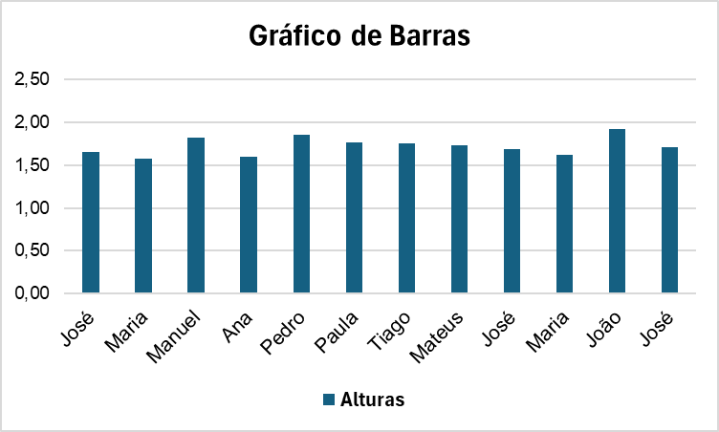
Gráfico de Barras
Utilizado para variáveis qualitativas ou discretas.
Altura da barra proporcional à frequência.

Slide 22
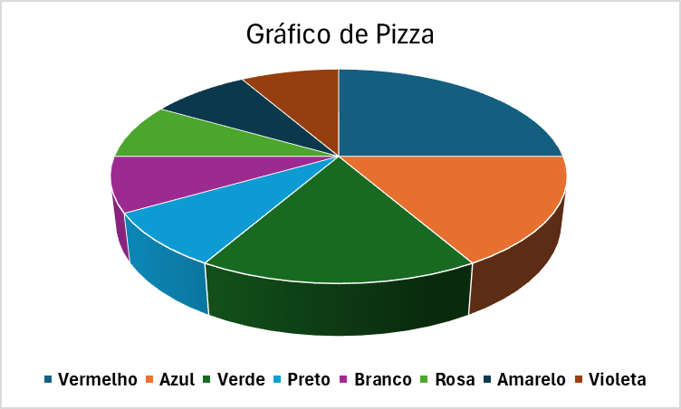
Gráfico de Setores (Pizza)
Mostra a proporção relativa entre categorias.
Cada setor representa uma fatia dos dados.

Slide 23
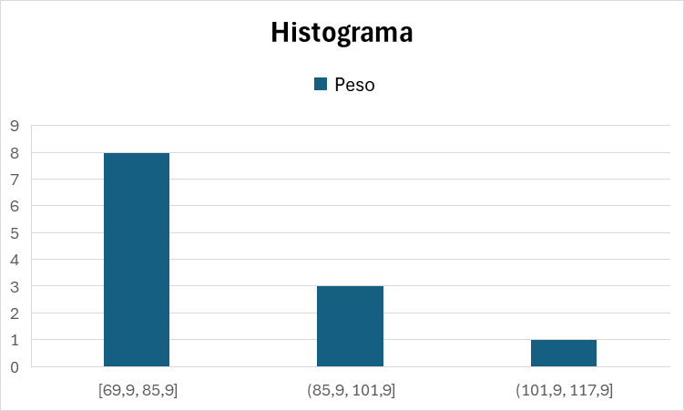
Histograma
Utilizado para variáveis quantitativas contínuas agrupadas em classes.
Sem espaços entre as colunas.

Slide 24
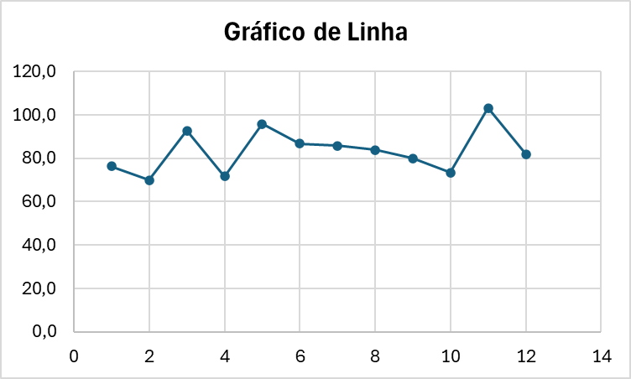
Gráfico de Linhas
Ideal para representar dados ao longo do tempo.
Mostra tendência, evolução ou comportamento.

Slide 25
Medidas de Tendência Central
São medidas que representam valores centrais ou típicos de um conjunto de dados, oferecendo uma visão geral do comportamento da variável estudada.
Média
Média Ponderada
Mediana
Moda

Slide 26

Média Aritmética
Soma dos valores dividida pelo número de elementos.
Vantagens: Usa todos os valores.
Desvantagens: Sensível a valores extremos ou fora da curva (outliers).

Slide 27
Exemplo de Média e Média distorcida
Se tivermos tempos de resposta de 5 requisições (em ms): 30, 32, 31, 29, 500.
Média = (30 + 32 + 31 + 29 + 500) / 5 = 124,4 ms.
Se tivermos tempos de resposta de 5 requisições (em ms): 30, 32, 31, 29, 30.
Média = (30 + 32 + 31 + 29 + 30) / 5 = 30,4 ms.
Essa média está distorcida por um outlier.

Slide 28
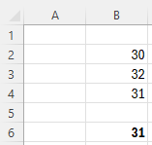
Média Aritmética no Excel
=MÉDIA(B2:B4)

Slide 29

Média Ponderada
A média ponderada é uma medida de tendência central que leva em consideração pesos diferentes atribuídos a cada valor do conjunto de dados.
É útil quando alguns valores têm maior importância ou influência sobre o total.
Enquanto a média aritmética trata todos os dados igualmente, a média ponderada considera que cada valor pode contribuir de forma proporcional ao seu peso.
xi​ = valor da variável.
wi​ = peso atribuído ao valor.
∑(xi⋅wi) = soma dos produtos dos valores pelos seus pesos.
∑wi = soma dos pesos.

Slide 30

Exemplo de Média Ponderada
Um aluno tem as seguintes notas e pesos para uma disciplina:
Avaliação | Nota (xi) | Peso (wi)
Prova 1 | 7,0 | 2
Prova 2 | 6,0 | 3
Projeto | 8,5 | 5

Slide 31
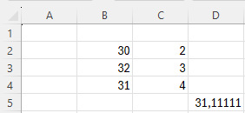
Média Ponderada no Excel
=(B2*C2 + B3*C3 + B4*C4)/(C2 + C3 + C4)

Slide 32
Mediana
É o valor central da ordenação dos dados.
Se o número de observações for ímpar, é o valor do meio; se par, é a média dos dois centrais.
Vantagens: Resistente a outliers.
Desvantagens: Não considera todos os valores diretamente.
Exemplo: 29, 30, 31, 32, 500
Mediana = 31
Mais representativa que a média nesse caso.

Slide 33

Mediana no Excel
=MED(K10:K14)

Slide 34
Moda
É o valor que mais aparece no conjunto de dados.
Podendo existir:
Nenhuma moda.
Uma moda (unimodal).
Duas modas (bimodal).
Mais de duas (multimodal).
Exemplo: 29, 30, 30, 31, 32.
Moda = 30. No Excel =MODO.ÚNICO(G2:G6)

Slide 35
Medidas de Dispersão
Medidas de Dispersão são medidas que indicam o grau de espalhamento ou variabilidade dos dados em relação à média ou a outros pontos de referência.
Amplitude.
Variância.
Desvio Padrão.
Quartis.
Percentis.

Slide 36
Amplitude
É a diferença entre o maior e o menor valor do conjunto.
Fórmula: A = Xmáx​ − Xmín
​Vantagem: Simples de calcular.
Limitação: Muito sensível a valores extremos.
No Excel temos:
= MÁXIMO(intervalo) - MÍNIMO(intervalo)

Slide 37
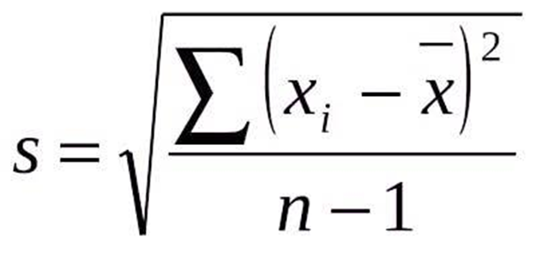
Desvio Padrão
Mede o grau de dispersão dos dados em torno da média.
É a raiz quadrada da variância.
Muito usado para interpretar a variabilidade de forma mais intuitiva.

Slide 38
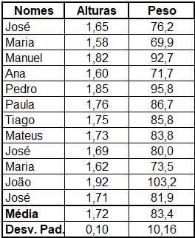
Desvio Padrão no Excel
Amostra =DESVPAD.A(D9:D20)
População =DESVPAD.P(intervalo)

Slide 39


Variância
Mede também o grau de dispersão dos dados em torno da média.
É o desvio padrão ao quadrado.
Fórmula (população):
Fórmula (amostra):
Representa a média dos quadrados dos desvios em relação à média.

Slide 40
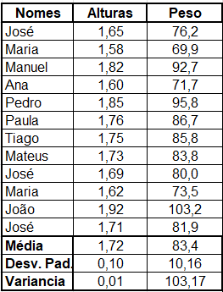

Variância no Excel
Populacional: =VAR.P(intervalo)
Amostral: =VAR(intervalo)

Slide 41
Quartis
Dividem o conjunto de dados ordenado em quatro partes iguais.
Q1 (1º quartil): 0 a 25% dos dados estão abaixo dele
Q2 (mediana): 25,1% a 50%
Q3 (3º quartil): 50,1% a 75%
Q4 (4º quartil): 75,1% a 100%
Úteis para análise de cauda, assimetria e outliers.

Slide 42
Percentis
Generalização dos quartis: dividem os dados ordenados em 100 partes.
P90 → 90% dos dados estão abaixo deste valor.
Usado em relatórios de desempenho, testes e benchmarks.

